Slide 1
大学生艾滋病 预防与控制
晋城职业技术学院

Slide 2
什么是艾滋病？
1、传染源？
2、病原体？
3、传播途径？
4、易感人群？

Slide 3
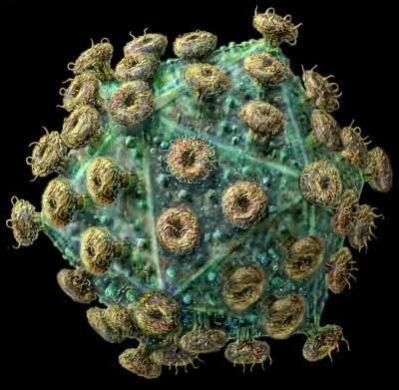
什么是艾滋病（AIDS）？
艾滋病（获得性免疫缺陷综合征AIDS）是由人类免疫缺陷病毒（HIV,即艾滋病病毒）引起的，以人体CD4+T淋巴细胞减少为特征的进行性免疫功能缺陷，继发各种机会性感染、恶性肿瘤和中枢神经病变的综合性疾患。
艾滋病病毒（HIV）
主要攻击机体的T淋巴细胞系统；
一旦侵入机体细胞，病毒将会和细胞整合在一起难以消除；
病毒基因变化多样；
艾滋病病毒的基因组比已知任何一种病毒基因都复杂。

Slide 4
艾滋病病毒存在于感染者和病人体液和组织液，如血液、精液、阴道分泌液、乳汁、眼泪、唾液、尿和淋巴细胞等。
血液、精液和阴道分泌物中病毒浓度最高；其他体液，包括唾液、眼泪等的含量都很少，尚不足以构成传染。
病毒对外界抵抗力弱（低于乙肝病毒，在干燥环境中很快死亡，一般消毒剂能将其杀灭）。
病毒特征决定了传播途径。
Notes:
是一种十分脆弱的病毒，对热和干燥十分敏感，在干燥的环境中，病毒十分钟死亡；在摄氏60度的环境中30分钟死亡；艾滋病病毒离开人体一分半钟后即会因血液凝固而很快死亡。

Slide 5
艾滋病病毒的传播的条件
HIV感染者
健康人体
存活且足量的HIV
排出
进入
AIDS病人
新的HIV感染者
Notes:
艾滋病病毒的传播是需要一定条件的，病毒必须通过排出、存活而且足量和有直接进入机体的传播途径才能传播，否则不会传播。艾滋病的四个传播条件见下图。
条件一：排出。病毒从艾滋病病毒感染者或者艾滋病病人体内排出是艾滋病传播的前提。艾滋病病毒需要一些载体才能够从感染者体内排出，例如血液、精液、阴道分泌物、乳汁等体液中含有比较多的病毒。
条件二：存活。艾滋病病毒是一种非常脆弱的病毒，对外界环境的抵抗力较弱，离开人体后，常温下存活时间很短。
条件三：足量。艾滋病病毒的数量也是个重要的因素，各种体液中含有的HIV数量不同，如果数量太少，例如礼节性接吻，唾液中HIV的数量，一般不足以使人感染。
条件四：进入。存活的艾滋病病毒要想感染另外一个人，必须要通过一定的途径，例如体液交换的行为（输血、性行为等），或者通过皮肤破损、口腔溃疡等伤口进入另一个人的体内。

Slide 6
艾滋病的传播途径
（1）性传播
（2）血液传播
（3）母婴传播

Slide 7
艾滋病的传播途径之一
性传播：
异性之间和男男同性性接触之间传播
目前，我国经性传播成为主要传播途径，男男同性性接触传播增加明显

Slide 8
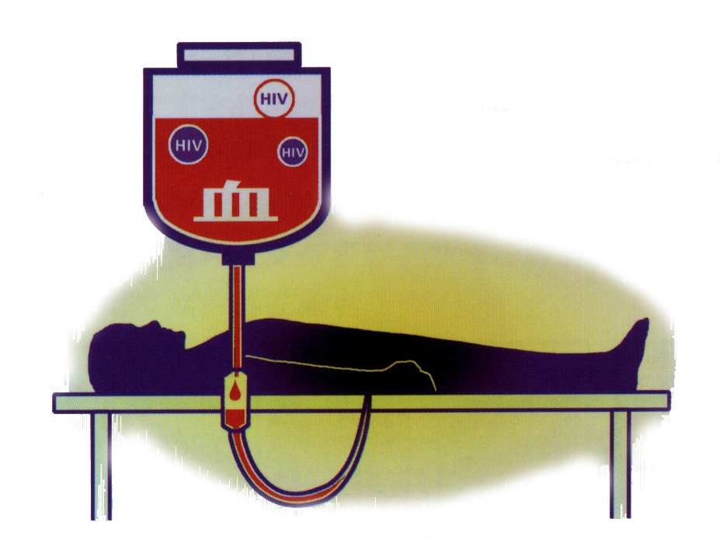
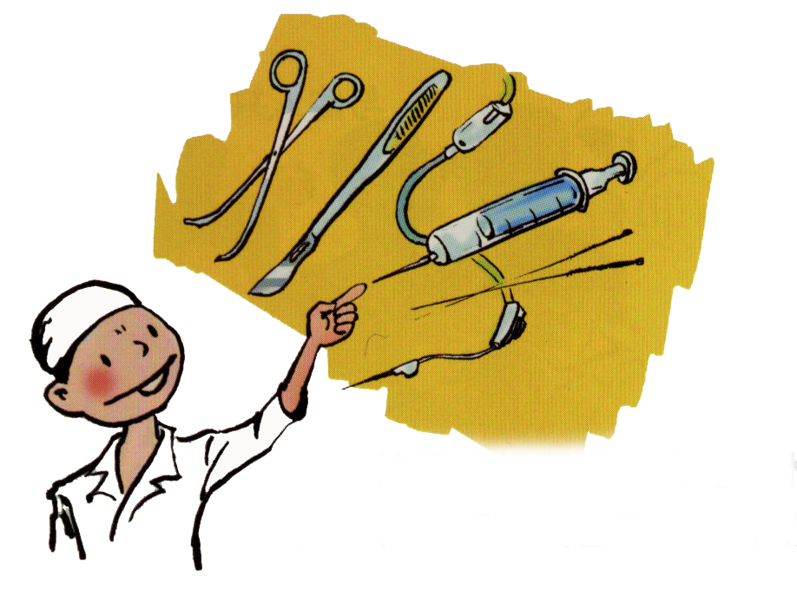
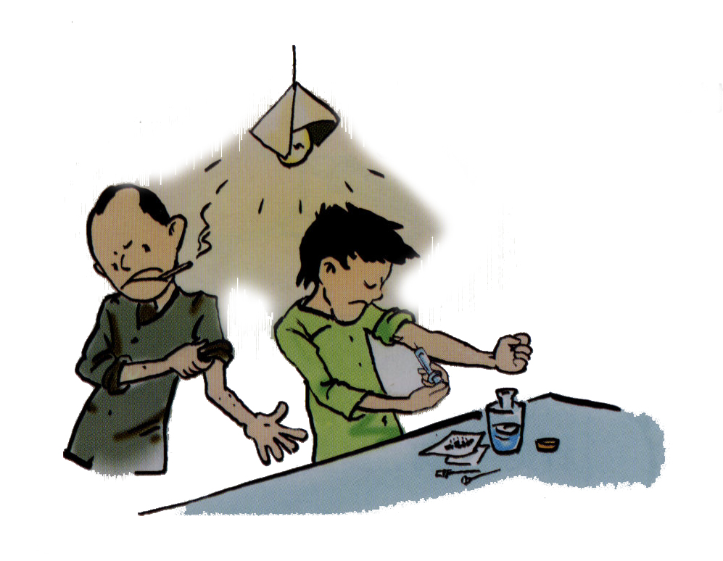
艾滋病的传播途径之二
血液传播：
①输入被艾滋病毒污染的血液或血液制品或移植器官
②手术、拔牙、美容时使用没有严格消毒的器械
③共用注射器吸毒

Slide 9
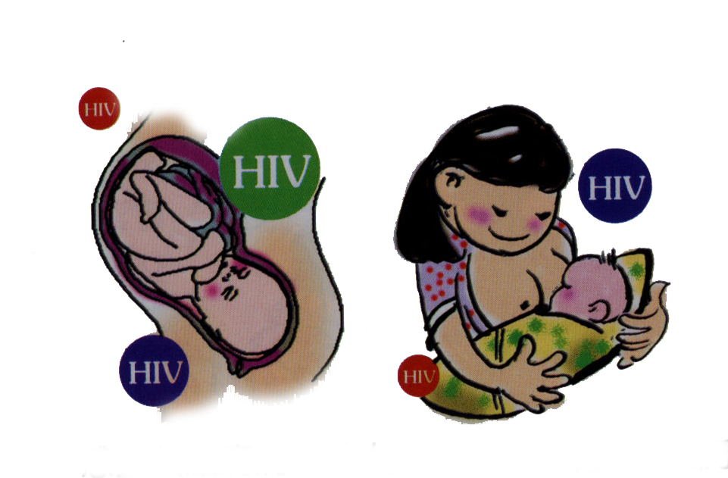
艾滋病的传播途径之三
母婴传播：
感染艾滋病病毒的妇女在怀孕、分娩和哺乳时都可能传播给婴儿

Slide 10
艾滋病的易感人群
人类对HIV普遍易感。
由于其感染与人们的行为密切相关，具有高危行为的人群感染的机会较大。根据暴露机会大小，可分为一般人群和高危人群（易感染艾滋病病毒危险行为的人群）。
易感染艾滋病病毒危险行为的人群：有卖淫、嫖娼、多性伴、男性同性性行为、注射吸毒、接受HIV污染的血液及血制品等危险行为的人；感染HIV的母亲所生婴儿；感染者的配偶或性伴。
Notes:
可以加几张艾滋病症状和机会性感染的片子，从而引出艾滋病的危害！起到警示的作用

Slide 11
疫情概况
全国：
2020年全国新增艾滋病病毒感染者和病人13.1万。截至2020年底，全国现存活感染者和病人105万。
山西省：
2020年新报告HIV/AIDS约 1千例，截至2020年12月底，现存活HIV/AIDS 约 1万例。
晋城市：
1995年报告首例艾滋病病毒感染者和病人，
2020年新报告HIV/AIDS 63例，截至2020年底，现存活HIV/AIDS 511例。

Slide 12
大学生具体生活中主要预防措施
网络交友要慎重；
学会拒绝的技能；如果发生，请使用安全套；
不以任何方式吸毒；（毒品和醉酒可能让你遭到性侵害,男、女均有风险)
远离男男，男男和毒品一样，一旦沾染，也很难戒掉。
不轻易接受输血和血制品。（如必须使用，要求医院提供经艾滋病病毒检测合格的血液和血制品）；

Slide 13
大学生具体生活中主要预防措施
不去消毒不严格的医疗机构或其他场所打针、拔牙、穿耳朵眼、纹身、纹眉、针灸或手术；
不与他人共用针头、针管、纱布、药棉等用具。
避免在日常救护时沾上受伤者的血液。
不与他人共用有可能刺破皮肤的用具，如牙刷、刮脸刀和电动剃须刀；

Slide 14
晋城市各级疾控中心咨询电话
晋城市疾病预防控制中心：2066316
晋城市城区疾病预防控制中心：3035226
晋城市泽州疾病预防控制中心：3099223
高平市疾病预防控制中心 ： 5244949
阳城县疾病预防控制中心 ：4237192
陵川县疾病预防控制中心： 6203561转
沁水县疾病预防控制中心：7028065

